Slide 1

DESIGN PATTERN
ĐẠI HỌC QUỐC GIA TP HCM
ĐẠI HỌC KHOA HỌC TỰ NHIÊN
Đoàn Hiếu Tâm – 1412477
Nguyễn Đình Sơn - 1412465
GVHD: Nguyễn Minh Huy
14ctt3.1

Slide 2


GIỚI THIỆU
Làm phần mềm là thế nào?
- Chỉ thích hợp với các dự án nhỏ, và rất nhỏ, hay đúng hơn là các chương trình đơn giản.
- Khó hiện thực hóa (implementation)
- Các thành viên trong nhóm dễ dàng hiểu và thảo luận vấn đề
- Giảm thời gian tìm ra cách giải quyết cho các vấn đề
- Thành công của các dự án phần mềm ngày càng phụ thuộc vào phân tích thiết kế, quản lý, phối kết hợp các nguồn nhân lực trong dự án một cách hiệu quả

Slide 3
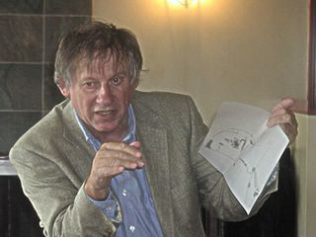

DESIGN PATTERN
Christopher Wolfgang Alexander
Architectural concept

Slide 4
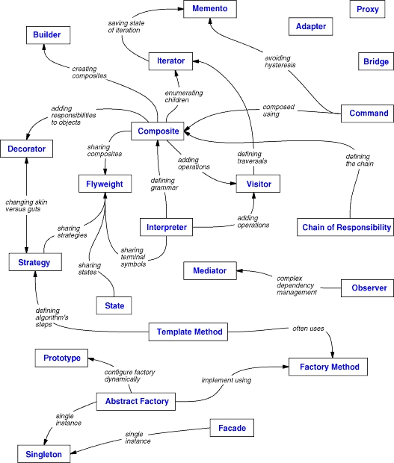
DESIGN PATTERN LÀ GÌ?
“Each pattern describes a problem which occurs over and over again in our environment, and then describes the core of the solution to that problem, in such a way that you can use this solution a million times over, without ever doing it the same way twice”
Charles Alexander
Notes:
tập các giải pháp cho cho vấn đề phổ biến trong thiết kế các hệ thống máy tính.
Đây là tập các giải pháp đã được công nhận là tài liệu có giá trị, những người phát triển có thể áp dụng giải pháp này để giải quyết các vấn đề tương tự.

Slide 5
PHÂN LOẠI
GoF DESIGN PATTERN
CREATIONAL
STRUCTURAL
BEHAVIORAL
Factory method
Adaptor - class
Interprefer
Template method
Abstract factory
Builder
Prototype
Singleton
Adaptor – object
Bridge
Composite
Decorator
Flyweight
Façade
Proxy
Chain of Responsibillity
Command
Iterator
Memento
Observe
State
Strategy
Visitor
Design patterns có thể chia làm ba loại:
Creational patterns (5 mẫu)
Xây dựng, khởi tạo các đối tượng
Structural patterns (7 mẫu)
Kiểm soát cấu trúc của class và layout của chương trình
Behavioral patterns (11 mẫu)
Kiểm soát cách mà các đối tượng hoạt động

Slide 6
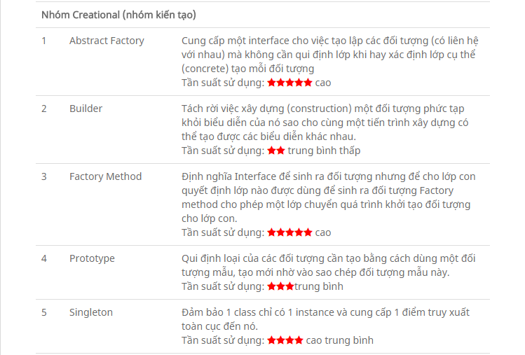
MỘT SỐ MẪU THƯỜNG DÙNG

Slide 7
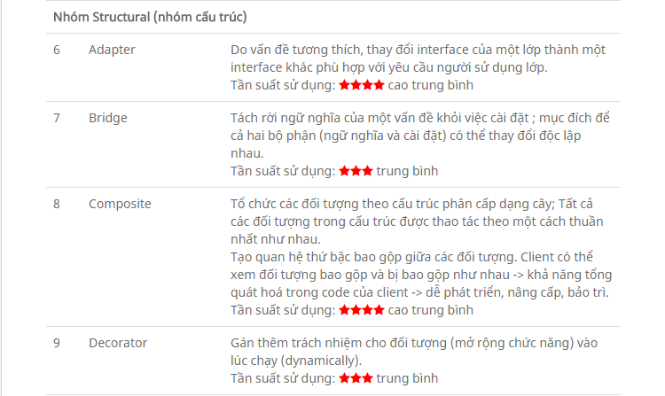
MỘT SỐ MẪU THƯỜNG DÙNG

Slide 8
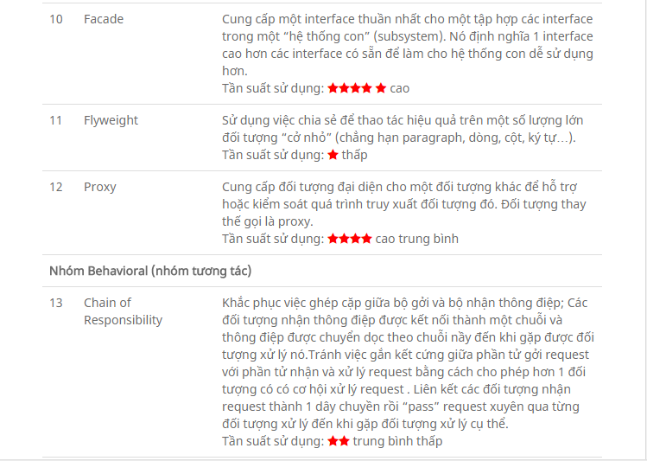
MỘT SỐ MẪU THƯỜNG DÙNG

Slide 9
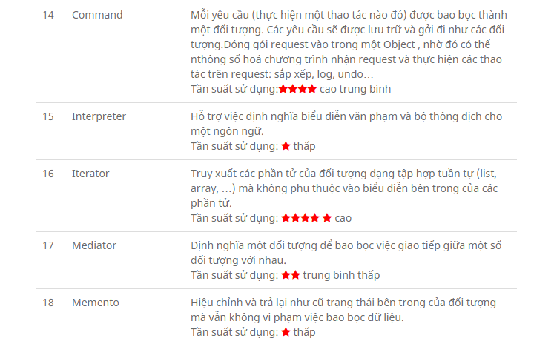
MỘT SỐ MẪU THƯỜNG DÙNG

Slide 10
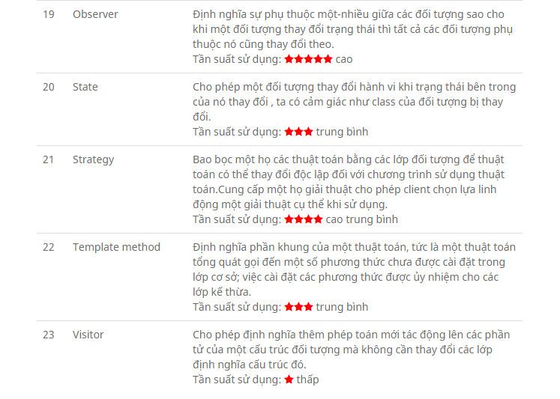
MỘT SỐ MẪU THƯỜNG DÙNG

Slide 11
DESIGN PATTERN GIẢI QUYẾT VẤN ĐỀ NHƯ THẾ NÀO?
Mô tả giải pháp chung cho một số vấn đề thường gặp
Tái sử dụng
Cung cấp thuật ngữ và khái niệm chung
Dễ đọc, dễ hiểu, quen thuộc
Tăng tốc quá trình phát triển

Slide 12
CÁCH CHỌN MẪU THIẾT KẾ
Kiểm tra các nội dung, mục đích cần sử dụng
Google
Nghiên cứu các mẫu có liên quan với nhau như thế nào
Nghiên cứu mẫu phù hợp với mục đích

Slide 13
CÁCH SỬ DỤNG
Xác định các lớp cần thiết kế
Xác định các trường hợp biến biểu diễn dữ liệu và kết quả đối tượng’
Sửa đối các lớp có sẵn cho phù hợp
Khai báo interface
Thiết lập các quan hệ kế thừa

Slide 14
MẪU SINGLETON
Trong nhiều hệ thống, có những class chỉ được phép tạo một đối tượng
Print spooler
File system
Window manager
Mẫu thiết kế này trả lời cho câu hỏi: How to design the class such that any client cannot create more than one instance of the class?
Singleton đảm bảo mỗi class chỉ có một instance (thể hiện) và cung cấp một điểm truy xuất toàn cục đến nó

Slide 15
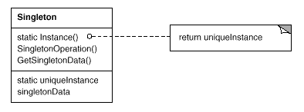
MẪU SINGLETON
class Singleton {
public:
static Singleton* Instance();
protected:
Singleton() {};
private:
static Singleton* _instance;
};
Singleton* Singleton::_instance = 0;
Singleton* Singleton::Instance() {
if ( _instance == 0 )
_instance = new Singleton();
return _instance;
}
Singleton UML diagram

Slide 16
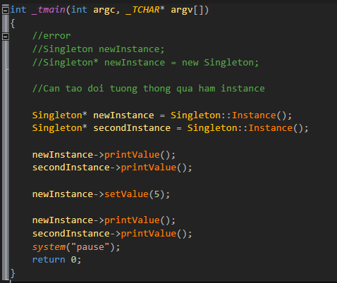
MẪU SINGLETON

Slide 17
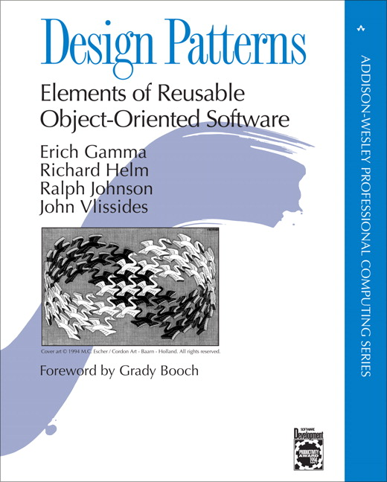
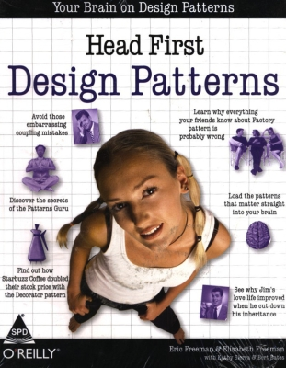
Recommended books
Design Patterns: Elements of Reusable Object-Oriented Software Authors: “Gang of four”
Head First: Design Patterns Authors: Several
C++
Java

Slide 18

HỎI ĐÁP

